Slide 1
Bölüm 1: Giriş
İşletim Sistemleri

Slide 2
Modern Bilgisayarın Bileşenleri:
Bir veya daha fazla işlemci
Ana bellek
Diskler
Yazıcılar
Klavye
Fare
Ekran
Ağ arayüzleri
G/Ç cihazları

Slide 3
İşletim Sistemi
Modern bilgisayar çok karmaşıktır.
Uygulama programcısının her detayı bilmesi imkansızdır.
Kaynakları daha iyi, daha basit, ve daha sade yönetebilmek için bir bilgisayar yazılımı katmanı gereklidir.
Çeşitli işletim sistemleri; Windows, Linux, MacOS
Kullanıcı, kabuk veya GKA ile etkileşime girer.
Kabuk ve GKA işletim sisteminin bir parçası mı?
Aygıt sürücüsü işletim sisteminin bir parçası mı?

Slide 4
İşletim Sistemi Nerede Yer Alır
Bilgisayar donanımı ve yazılım arasında bir arayüzdür.
Donanım, fiziksel olarak mevcut olan bileşenleri (örneğin CPU, RAM, diskler) temsil eder.
Yazılım ise, bilgisayarın yapabileceği işlemleri yürütmek için yazılmış kodları içerir.
Donanımın yazılım tarafından nasıl kullanılacağını yönetir.
İşletim sistemi, yazılımın donanımı kullanmasını kontrol ederken, aynı zamanda donanımın kullanımını optimize eder ve sistemin güvenliğini sağlar.

Slide 5
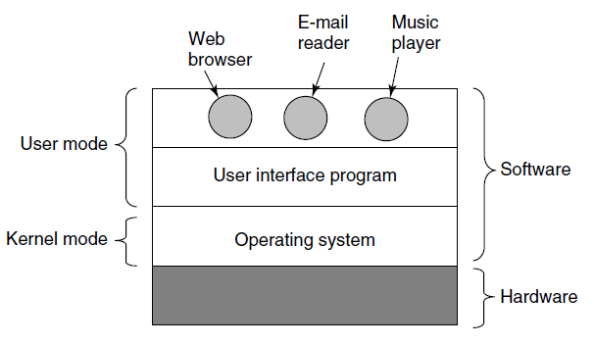
İşletim Sistemi Nerede Yer Alır

Slide 6
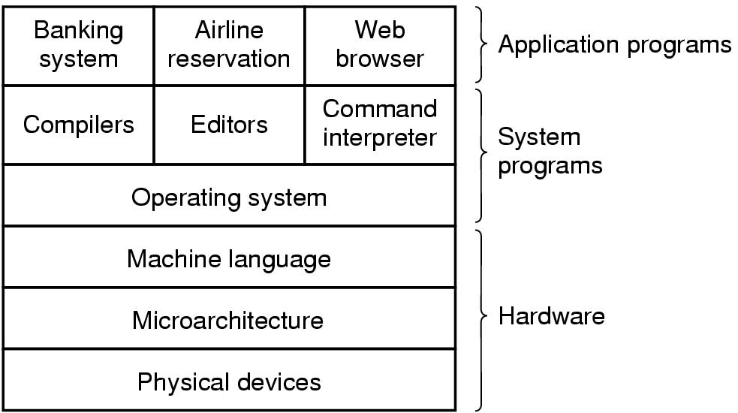
İşletim Sistemi Nerede Yer Alır

Slide 7
Çekirdek Modu ve Kullanıcı Modu
Çoğu bilgisayarın iki çalışma modu vardır:
İşletim sistemi, tüm donanıma tam erişime sahip olan ve herhangi bir talimatı yürütebilen çekirdek modunda çalışır.
Yazılımın geri kalanı, sınırlı kapasiteye sahip kullanıcı modunda çalışır.
Kabuk veya GKA, kullanıcı modu yazılımının en düşük seviyesidir.

Slide 8
Genişletilmiş Makine Olarak İşletim Sistemi
Donanımın üstüne inşa edilmiş bir yazılımdır.
Bilgisayar donanımını kullanmayı kolaylaştırır.
Donanımın özelliklerini ve yeteneklerini kullanılabilir hale getirir.
Donanımın özelliklerini gizler ve direk kullanmasını engeller.
İşletim sistemi arayüzünü kullanmak daha kolaydır.
İşletim sistemleri çirkin donanımları güzel soyutlamalara dönüştürür.

Slide 9
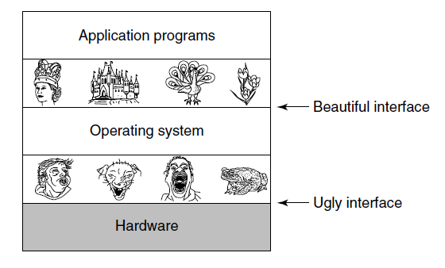
Genişletilmiş Makine Olarak İşletim Sistemi

Slide 10
Genişletilmiş Makine Olarak İşletim Sistemi
Soyutlama:
İşlemci – süreç
Depolama – dosya
Bellek – adres uzayı
4 tip çalışan:
Donanım tasarımcısı
Çekirdek tasarımcısı
Uygulama geliştirici
Son kullanıcı

Slide 11
Kaynak Yöneticisi Olarak İşletim Sistemi
İşletim sistemi, bilgisayar donanımının kaynaklarını etkili bir şekilde yönetir. Kaynak kullanımını optimize eder. Kaynakların uygulamalar arasında adil bir şekilde dağıtımını sağlar.
Üstten aşağıya bakış açısı:
Uygulama programları için soyutlamalar sağlar
Aşağıdan yukarıya bakış açısı:
Karmaşık sistemin parçalarını yönetir
Alternatif bakış açısı:
Kaynakların düzenli ve kontrollü dağıtımını sağlar.

Slide 12
Kaynak Yöneticisi Olarak İşletim Sistemi
Birden çok programın aynı anda çalışmasına izin verir.
Bellek, G/Ç cihazları ve diğer kaynakları yönetir ve korur.
Kaynakları iki farklı şekilde paylaşır.
Zaman
Boşluk
Birçok program aynı anda yazdırmak isterse ne olur?
Her sürecin kaynak kullanımı/ihtiyacı nasıl hesaplanır?
Kaynaklar çoklanırsa, adalet ve verimlilik nasıl sağlanır?

Slide 13
İşletim Sistemlerinin Tarihi
İlk jenerasyon (1945-55)
vakum tüpleri
İkinci jenerasyon (1955-65)
transistörler ve batch sistemleri
Üçüncü jenerasyon (1965-1980)
IC'ler ve çoklu programlama
Dördüncü jenerasyon (1980-günümüz)
kişisel bilgisayarlar
Beşinci jenerasyon (1990-günümüz)
mobil bilgisayarlar

Slide 14
Vakum Tüpleri
Büyük ve yavaş
Mühendisler tasarlar, inşa eder, çalıştırır ve bakımını yapar
Makine diliyle veya kablolar kullanılarak programlanır
Takılabilir kartlar ile çalışır
Ağırlıklı olarak sayısal hesaplamalar yapar

Slide 15
Transistörler ve Batch Sistemleri
Transistörlerin icadı ile birlikte ikinci jenerasyon işletim sistemleri ortaya çıktı. Transistörler, vakum tüplerin yerini aldılar
daha küçük, daha güvenilir ve daha enerji verimli
Batch sistemler, işlemlerin toplu olarak yürütülmesini sağlar. İşlemler işlem kuyruğuna eklenir ve işletim sistemi sırayla yürütür.
İşlemlerin paralel olarak yürütülmesini engeller.
İşlemlerin manuel olarak yürütülmesini gerektirir.
Veri işleme, hesaplama ve raporlama gibi işlemler için kullanılır
Gerçek zamanlı işlemler için uygun değildir.

Slide 16
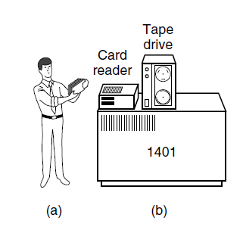
Transistörler ve Batch Sistemleri
Eski bir batch sistemi.
Programcılar 1401'e kartlar getirir.
1401, iş kartlarını tape'e okur.

Slide 17
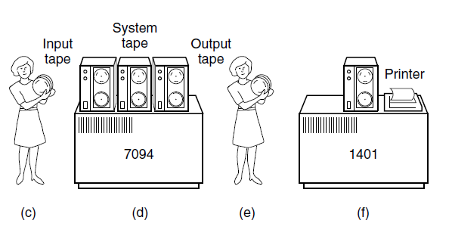
Transistörler ve Batch Sistemleri
(c) Girdi bandının 7094'e taşınması.
(d) 7094 hesaplamaları yapar.
(e) Çıktı bandının 1401'e taşınması.
(f) 1401 çıktıyı yazdırır.

Slide 18
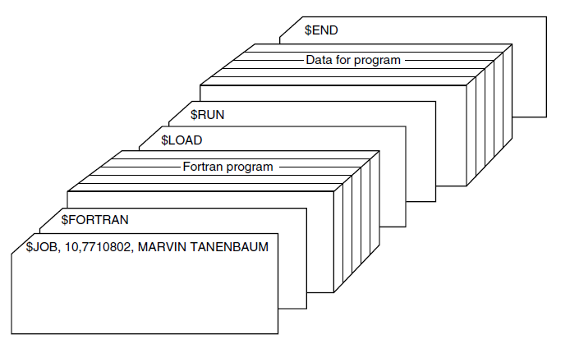
Tipik bir FMS işinin yapısı
FMS (Flexible manufacturing system)

Slide 19
Bütünleşik Devreler ve Çoklu Programlama
Bütünleşik devrelerin (IC) icadı ile birlikte üçüncü jenerasyon işletim sistemleri ortaya çıktı. IC’ler transistörlerin yerini aldı.
daha küçük, daha güvenilir ve daha enerji verimli
Çoklu programlama, birden fazla işlemi aynı anda yürütmek için kullanılır.
Dinamik olarak işlemlerin ağırlıklarının ayarlanmasını sağlar.
İşlemler arasında eşitliği sağlar ve işlemlerin paralel olarak yürütülmesini sağlar.
Gerçek zamanlı işlemler için uygun.

Slide 20
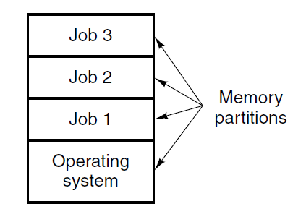
Bütünleşik Devreler ve Çoklu Programlama
Bellekte üç işi olan bir çoklu programlama sistemi.

Slide 21
Kişisel Bilgisayarlar
Bilgisayarlar 3. nesle benzer performansa sahiptir, ancak fiyatları büyük ölçüde düşmüştür
CP/M: İlk disk tabanlı işletim sistemi
1980, IBM PC, Basic Interpreter, DOS, MS-DOS
GUI, Lisa, Apple: kullanıcı dostu
Grafik arayüzlü MS-DOS, Win95/98/ME, winNT/XP

Slide 22
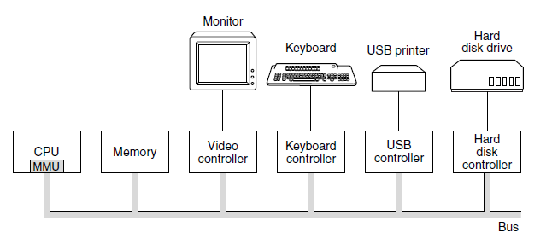
Kişisel Bilgisayarın Bazı Bileşenleri

Slide 23
İşlemciler
Bilgisayarın en önemli bileşenidir ve tüm işlemleri yürütmek için kullanılır.
İşlemci,
bilgisayar kodunu anlar
kodu yürütmek için gerekli olan işlemleri gerçekleştirir.
çok çekirdekli yapıda olabilir ve birden fazla işlemi aynı anda yürütebilir.
hız, çekirdek sayısı, önbellek boyutu, veri yolu genişliği ve diğer özellikler açısından değişebilir.

Slide 24
İşlemciler
Bilgisayarın beyni
Komutu bellekten alır ve yürütür
CPU Döngüsü:
Getir (fetch), kodunu çöz (decode), yürüt (execute)
CPU, değişken ve geçici sonuçları saklamak için yazmaçlara sahiptir:
Bellekten yazmaca yükle
Yazmaçtan belleğe sakla
Program sayacı: işletilecek bir sonraki komut
Yığıt işaretçisi: geçerli yığıtın en üstü
PSW: program durum sözcüğü, öncelik, mod, …

Slide 25
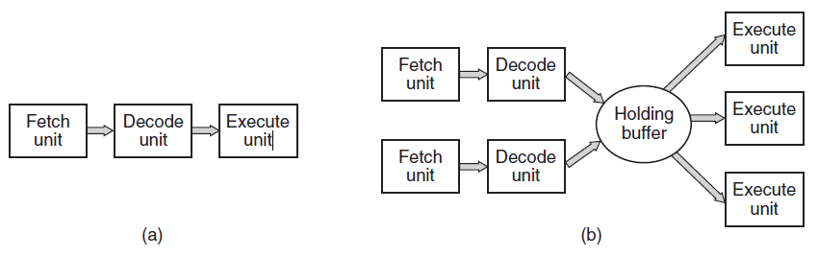
İşlemciler
(a) Üç aşamalı bir boru hattı (pipeline).
(b) Bir superscalar CPU

Slide 26
Bellek
İşlemciler tarafından okunabilecek ve yazılabilecek verileri geçici olarak saklamak için kullanılan bileşendir.
RAM (Random Access Memory) olarak da adlandırılır.
Bellek boyutu, bilgisayarın performansını ve kullanılabilirliğini etkiler.
Bellek, işlemler arasında verileri paylaşmayı ve hızlı erişimi sağlar.

Slide 27
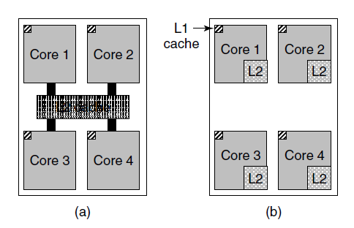
Bellek
(a) Paylaşımlı L2 önbellekli bir dört çekirdekli chip.
(b) Ayrı L2 önbellekli dört çekirdekli chip.

Slide 28
Ana Bellek
RAM, (random access memory)
değiştirilebilir, hızlı, pahalı
ROM, (read only memory)
değiştirilemez, hızlı, ucuz
BIOS, İşletim sistemi yükleyici ..
EEPROM (Electrically Erasable Programmable ROM)
Yeniden yazılabilir, yavaş
Taşınabilir müzik oynatıcılarındaki diskler ..

Slide 29
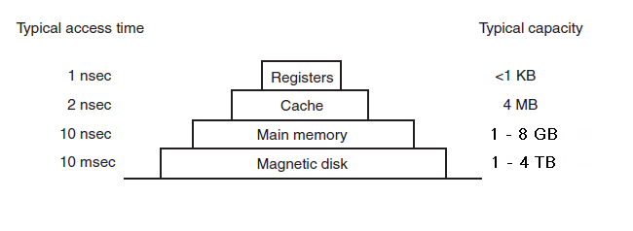
Bellek
Tipik bir bellek hiyerarşisi. Numaralar çok yaklaşık tahminlerdir.

Slide 30
Bellek
Bellek, bilgisayarın verileri alıp depoladığı yerdir
İdeal olarak, çip şeklinde ve büyük olmalıdır
Bellek hiyerarşisi göz önünde bulundurulmalıdır
Önbellek satırları:
Bellek, önbellek satırlarına bölünür; en çok kullanılanlar önbellekte saklanır
Cache hit/miss, aranan verinin önbellekte olup/olmaması
Performansı artırmak için kullanılır

Slide 31
Önbellek
Ana bellek, önbellek satırlarına bölünmüştür (64 bayt)
1. satırda 0-63, 2. satırda 64-127
Program bir sözcük (word) okuduğunda, donanım önbellekte olup olmadığını kontrol eder.
Önbellekte ise, cache hit olur (2 döngü cycle)
Değilse, veri yolu üzerinden ana bellekten talep et (maliyetli)
Önbellek pahalı olduğundan boyutu sınırlıdır
Önbellek hiyerarşilere sahip olabilir

Slide 32
Önbellekleme sistemi sorunları
Yeni bir öğe önbelleğe ne zaman yerleştirilmeli?
Yeni öğe hangi önbellek satırına koyulmalı?
Yer açmak için önbellekten hangi öğe çıkarılmalı?
Çıkarılan öğe bellekte nereye yerleştirilmeli?

Slide 33
Disk
Verileri uzun vadeli saklamak için kullanılan cihazlardır.
Okuma ve yazma işlemleri için veriler disk plakaları üzerinde saklanır.
Disk sürücüleri, farklı boyutlarda ve kapasitelerde olabilir.
Disk sürücüsü yapısı, disk plakası, okuyucu/yazıcı kafası, motor ve kontrol elemanlarından oluşur.
Disk plakası, verileri saklamak için kullanılan alandır.
Okuyucu/yazıcı kafası, verileri okuma ve yazma işlemleri için kullanılır.
Motor, disk plakasını döndürür ve okuyucu/yazıcı kafasını hareket ettirir.
Kontrol elemanları, disk sürücüsünün işlemlerini yönetir.

Slide 34
Disk
Ucuz, büyük, Yavaş
Mekanik hareketlere ihtiyaç
Bir veya daha fazla kez tabla döndürme
Arm, track, cylinder, sector, head, checksum
y diskinde x sektörünü oku komutunu alır. x ve y bilgisini [cylinder, sector, head] adres şekline çevirir. Kolu doğru silindire hareket ettirir. Kafanın doğru sektör üzerine gelmesini bekler. Sürücüden gelen bitleri okur ve saklar. Sağlama yapar. Okunan bitleri sözcük olarak bellekte saklar.
Disk, Sanal Belleğin uygulanmasına yardımcı olur
Yeterli bellek olmadığında, depolama alanı olarak diskler kullanılır.

Slide 35
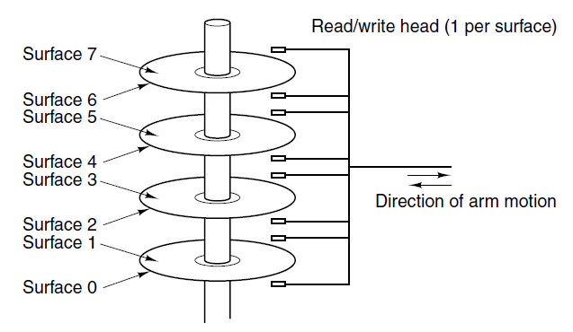
Disk Sürücüsünün Yapısı

Slide 36
G/Ç Cihazları
Bilgisayarın veri alma ve veri gönderme işlemlerini gerçekleştirmek için kullandığı cihazlardır.
Dış dünya ile bilgisayar arasındaki veri transferini sağlar.
Çeşitli tipte olabilir: Klavye, fare, ekran, yazıcı, tarayıcı, ses kartı, kameralar, vb.
İşletim sistemi tarafından yönetilir ve kullanıcının cihazları kullanmasına izin verir.
Bilgisayarın performansını ve kullanılabilirliğini etkiler.

Slide 37
G/Ç Cihazları
İki parça: bir denetleyici ve bir aygıt
Denetleyici: işletim sistemine daha basit bir arayüz sağlar
Aygıt sürücüsü: denetleyiciyle konuşur, komut verir ve yanıt alır
Meşgul bekleme/kesme/DMA

Slide 38
Aygıt Sürücüsü
İşletim sistemi denetleyiciyle konuşur. (komut verir, yanıt alır)
Denetleyici üreticileri, her işletim sistemi için bir sürücü sağlar
Sürücü, çekirdek modunda çalışır
Denetleyici, sürücüyle iletişim kurmak için yazmaçlar kullanır.
Üç iletişim modu
Sorgulama (polling)
Kesmeler (interrupt)
DMA

Slide 39
G/Ç Cihazları - Sorgulama
Sürücü, denetleyiciye komut verir
Sürücü, aygıt hazır olana kadar sorgular
Örneğin, bir sonraki karakteri kabul etmeye hazır olana kadar yazıcı denetleyicisine karakter gönder ve sorgula
Büyük CPU kullanımı
Programlanmış G/Ç olarak adlandırılır, artık kullanılmıyor

Slide 40
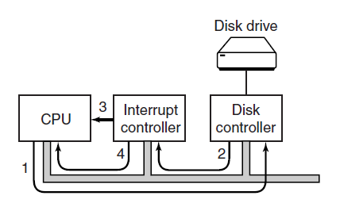
G/Ç Cihazları - Kesme
G/Ç cihazını başlatma ve bir kesme alma adımları

Slide 41
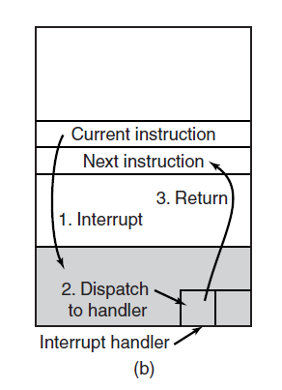
G/Ç Cihazları - Kesme
Kesme işleme,
kesmeyi alma
kesme işleyicisini çalıştırma
kullanıcı programına dönme
G/Ç işlemi bittiğinde kesme üret
İşlem yapılırken işlemcinin başka işler
yapmasına izin ver.

Slide 42
G/Ç Cihazları - DMA
Özel (denetleyici) yonga
Bellek ile veri transferinde işlemci kullanmaktan kaçınır
İşlemci, yongaya aktarım hakkında gerekli bilgileri verir
Yonga işlem bittiğinde kesme üretir.

Slide 43
Veriyolları
Veriyolları, bilgisayar bileşenleri arasında veri ve sinyallerin taşınması için kullanılan yapılardır. Örneğin, işlemci, bellek, G/Ç cihazları arasında veri taşır.
Genişliği ve hızı açısından değişebilir. Örneğin, PCI, PCI-Express, USB gibi.
Veri taşınma yönetiminden işletim sistemi sorumludur.
Bilgisayarın performansını ve kullanılabilirliğini etkiler.
Eskiden bir veri yolu vardı, yetmeyince daha hızlı (PCI), özelleştirilmiş (SCSI, USB) veri yolları çıktı.

Slide 44
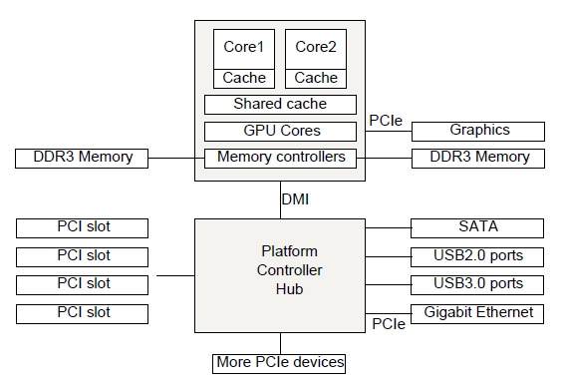
X86 Sistem Yapısı

Slide 45
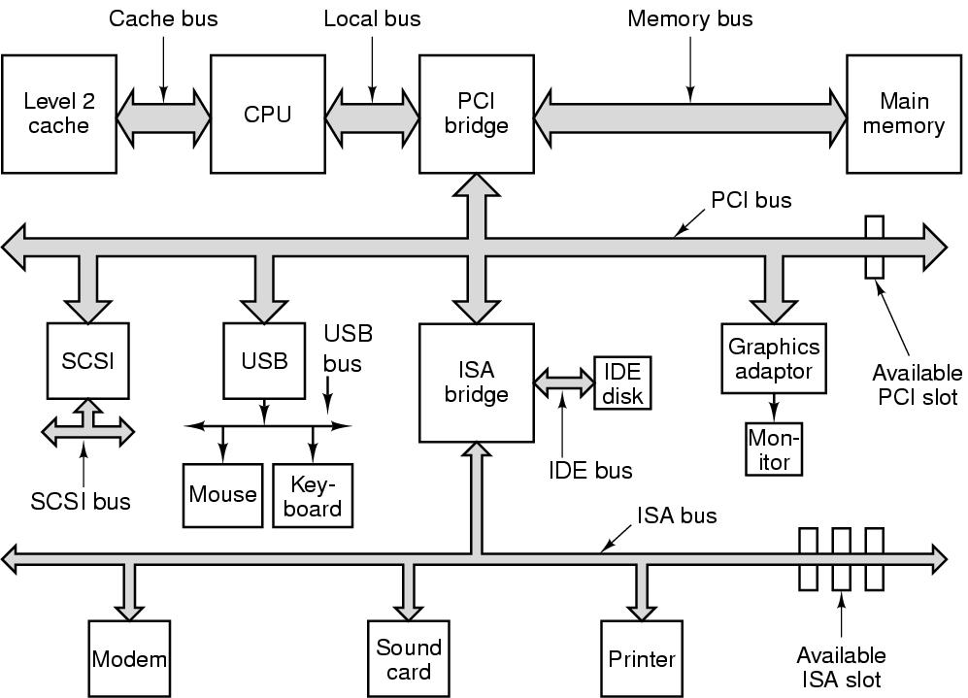
Pentium Sistem Veriyolları

Slide 46
Bilgisayarın Ayağa Kalkması
BIOS: temel giriş/çıkış sistemi
Ana kartta yer alır, düşük seviye G/Ç yazılımı
Bellek, klavye ve diğer temel cihazları kontrol eder
Önyükleme aygıtını belirler (disket, CD-ROM, disk)
Önyükleme aygıtının ilk sektörü belleğe okunur
Sektör, hangi bölümün aktif olduğunu kontrol etmek için program içerir
Ardından, ikincil bir önyükleyici belleğe okunur
İşletim sistemi aktif bölümden okunur.

Slide 47
İşletim Sistemi Çeşitleri
Anabilgisayar (mainframe)
Sunucu (server)
Çoklu işlemci (multiprocessor)
Kişisel (personal)
Mobil (handheld)
Gömülü (embedded)
Algılayıcı düğüm (sensor node)
Gerçek zamanlı (real-time)
Akıllı kart (smart card)

Slide 48
Anabilgisayar (mainframe) İşletim Sistemi
Büyük ve karmaşık bilgisayar sistemleri için tasarlanmıştır.
Çoklu kullanıcı ve çoklu işlem desteği sunar.
Yüksek performans, yüksek güvenilirlik ve yüksek kullanılabilirlik için tasarlanmıştır.
Büyük veri setleri ve yüksek trafikli işlemler için kullanılır.
Endüstriyel ve kurumsal uygulamalar için kullanılır.
IBM z/OS, Unisys MCP, Fujitsu BS2000/OSD ...

Slide 49
Sunucu (server) İşletim Sistemi
Çoklu kullanıcı, çoklu işlem ve yüksek kullanılabilirlik için optimize edilmiştir.
Sunucu cihazlarında veri depolama, dosya paylaşımı, veritabanı işlemleri, web sunucusu hizmetleri ve diğer hizmetleri sağlar.
Sunucu işletim sistemleri, kurumsal ve endüstriyel ortamlarda yaygın olarak kullanılır.
Kuruluşların veri merkezleri, bulut bilişim ve diğer hizmetleri sağlamak için kullanılır.
Windows Server, Linux, UNIX ...

Slide 50
Çoklu işlemci (multiprocessor) İşletim Sistemi
Birden fazla işlemciye sahip bilgisayarlarda paralel işlemleri gerçekleştirmek için kullanılır.
İşlemlerin işlemci üzerinde aynı anda çalışmasını sağlar ve bu sayede işlemlerin hızını arttırır.
Linux, UNIX, Windows ...

Slide 51
Kişisel (personal) İşletim Sistemi
Ev kullanıcıları, öğrenciler ve küçük işletmeler için tasarlanmıştır.
Kullanıcıların çeşitli uygulamaları ve yazılımları yüklemek, internette gezinmek ve dosyaları yönetmek gibi işlemleri gerçekleştirmek için kullanılır.
Kullanıcı dostu arayüzler ve kolay kullanımı sunar.
Windows, MacOS, Linux ...

Slide 52
Mobil (handheld) İşletim Sistemi
Taşınabilir cihazlar için tasarlanmıştır. (akıllı telefonlar, tabletler)
İnternet erişimi, e-posta, sosyal medya, navigasyon, müzik ve video oynatma gibi hizmetler sağlar.
iOS, Android, Windows Phone ...

Slide 53
Gömülü (embedded) İşletim Sistemi
Otomatikleştirilmiş sistemler, cep telefonları, ev otomasyonu, araba sistemleri, hava taşıtları gibi cihazlar için tasarlanmıştır.
Sistem ve cihazların özelliklerini optimize etmek için tasarlanmıştır.
Linux, VxWorks, QNX ...

Slide 54
Algılayıcı düğüm (sensor node) İşletim Sistemi
Sensör, IoT, M2M ağları için tasarlanmıştır.
Sensör verilerini toplamak, işlemek ve iletmek için kullanılır.
Enerji verimliliği ve güç tüketimi için optimize edilmiştir.
TinyOS, Contiki, RIOT ...

Slide 55
Gerçek zamanlı (real-time) İşletim Sistemi
Zaman kritik işlemlerin zamanında yerine getirilmesi için gerçek zamanlı uygulamalar tarafından kullanılır.
Ses, video, hareket ve diğer sensör verilerini işlemek için kullanılır.
Tahmin ve kontrol uygulamaları, otomatik sistemler, tren kontrol sistemleri, askeri araçlar gibi alanlarda kullanılır.
VxWorks, QNX, RTLinux ...

Slide 56
Akıllı kart (smart card) İşletim Sistemi
Akıllı kartlar, küçük boyutlu ve güvenli cihazlar için tasarlanmıştır.
Kimlik doğrulama, para transferi, elektronik para, kriptografik işlemler ve güvenli veri depolama için kullanılır.
Kredi kartları, banka kartları, yolcu uçuş kartları, kimlik kartları ve diğer kartlar için kullanılır.
JavaCard, MULTOS …

Slide 57
Süreçler
İşletim sistemi tarafından yürütülen programlardır, işletim sistemi tarafından yönetilir.
Bir programın çalıştırılabilmesi için gerekli tüm bilgiyi tutan konteyner olarak düşünülebilir. Süreç tablosunda tutulurlar.
İşletim sistemi tarafından atanmış kaynaklar (örneğin bellek, CPU) ile ilişkilidir. Diğer süreçlerle konuşabilirler (IPC).
Bellekte saklanır ve yürütülürler. Adres uzayı ile ilişkilidir.
Adres uzayı: 0-4G, yürütülebilir program, programın verileri ve yığını
Yazmaçlar, dosyalar, alarmlar, ilgili süreçler…

Slide 58
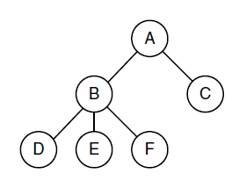
Süreçler
Süreç ağacı. A süreci, B ve C olmak üzere 2 çocuk süreç başlatır. B süreci D, E ve F olmak üzere 3 çocuk süreç başlatır.

Slide 59
Adres Uzayı
Kavram olarak bir süreç tarafından kullanılan bellek
İşletim sistemi, bellekte aynı anda birden çok sürece izin verir
Bazı işlemler, fiziksel olarak mevcut olandan daha fazla belleğe ihtiyaç duyar, bu durumda sanal bellek devreye girer.

Slide 60
Dosyalar
Veri depolama birimleridir.
Dosyalar, veri, metin, resim, video, ses ve diğer türlerde olabilir.
İşletim sistemi tarafından yönetilir ve veri depolama işlemleri gerçekleştirilir.
İşletim sistemi tarafından belirlenen dizin yapısına göre saklanır.
Kullanıcılar tarafından erişilebilir, okunabilir, yazılabilir veya silinebilir.
Blok tabanlı (disk), karakter tabanlı (yazıcı, modem) olabilir.

Slide 61
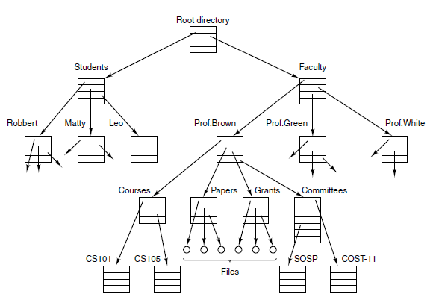
Dosyalar
Örnek dosya sistemi.

Slide 62
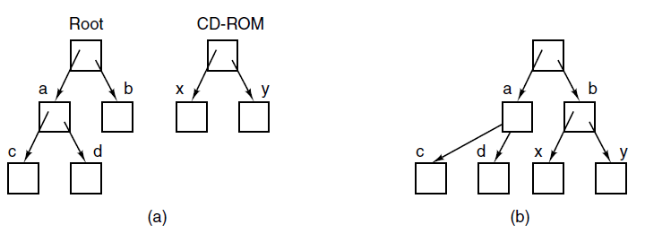
Dosyalar
Bağlamadan (mount) önce, CD-ROM'daki dosyalara erişilemez.
Bağlandıktan sonra, dosya hiyerarşisinin bir parçasıdırlar.

Slide 63
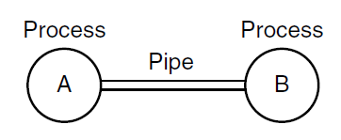
Dosyalar
2 süreç boru (pipe) ile bağlanmış

Slide 64
Sistem Çağrıları
Sistem çağrıları, işletim sistemi tarafından sağlanan hizmetlere erişmek için kullanılır. Örneğin, dosya işlemleri, bellek yönetimi, zaman hizmetleri, vb.
İşletim sistemi tarafından tanımlanmış bir arayüze göre gerçekleştirilir.
Sistem çağrıları, uygulama programları tarafından kullanılır ve işletim sistemi tarafından yürütülür.
Sistem çağrıları sistemden sisteme değişir, ancak temel kavramlar benzerdir.

Slide 65
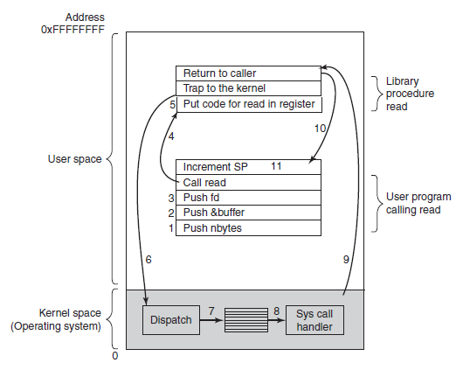
Sistem Çağrıları
read(fd, buffer, nbytes) sistem
çağrısının adım adım gösterimi

Slide 66
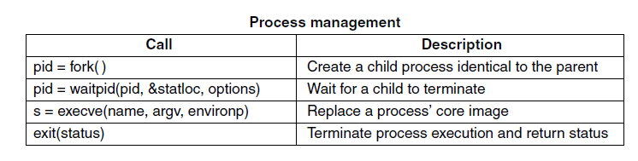
Sistem Çağrıları
Başlıca POSIX sistem çağrıları. Hata durumunda -1 döner.
pid: işlem kimliği.
s: geri dönüş kodu

Slide 67
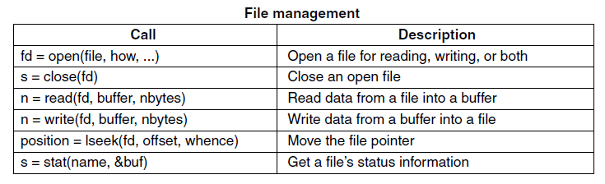
Sistem Çağrıları
fd: dosya tanıtıcı,
n: bayt sayısı,
position: dosya içinde göreli konum (offset).

Slide 68
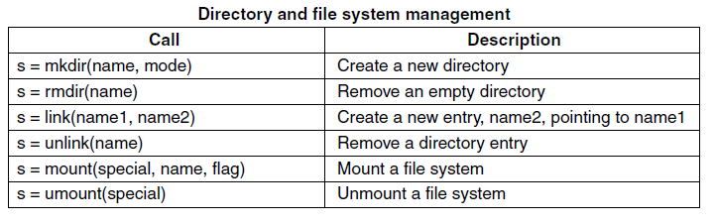
Sistem Çağrıları

Slide 69
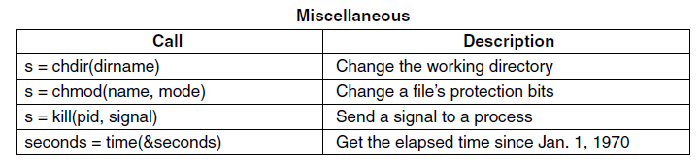
Sistem Çağrıları
seconds: geçen süre

Slide 70
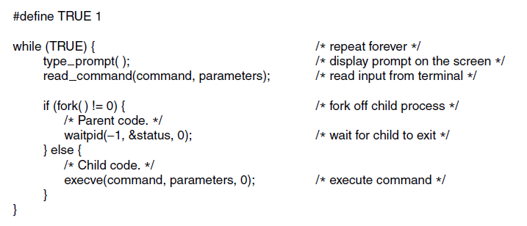
Süreç Yönetimi

Slide 71
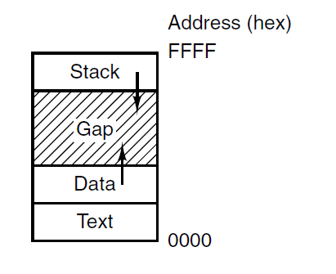
Süreçlerin Bellek Yönetimi
Süreçler 3 kesime sahiptir. metin, veri, yığın

Slide 72
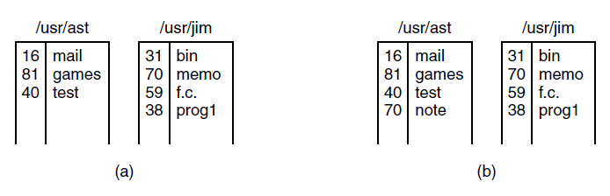
Dizin Yönetimi
usr/jim/memo'yu ast'nin dizinine bağlamadan önce.
bağlandıktan sonra.

Slide 73
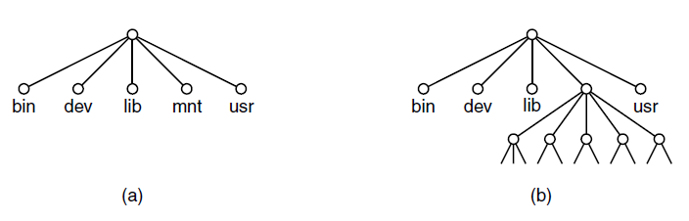
Dizin Yönetimi
Bağlamadan önce dosya sistemi
Bağlamadan sonra

Slide 74
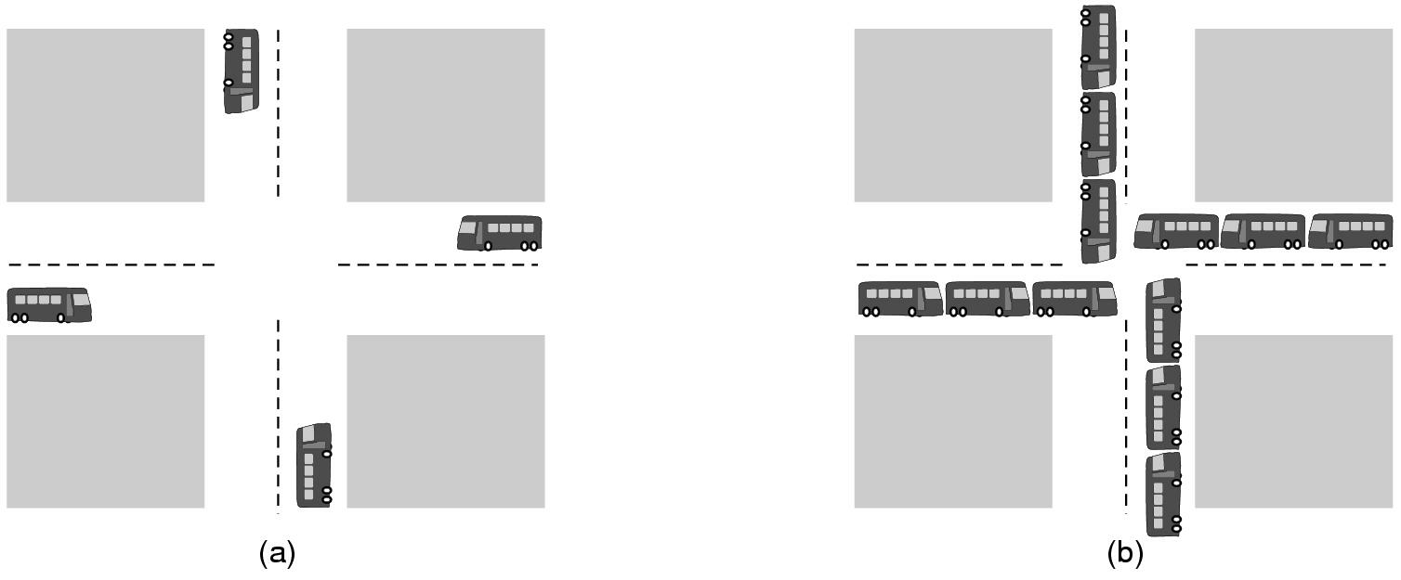
Kilitlenme (Deadlock)
Potansiyel kilitlenme
Gerçekleşmiş kilitlenme

Slide 75
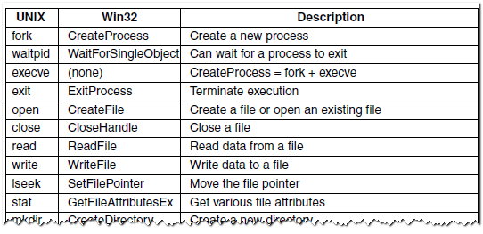
The Windows Win32 API

Slide 76
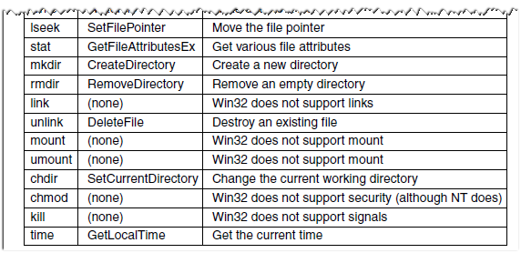
The Windows Win32 API

Slide 77
Monolitik Sistem
İşletim sisteminin temel yapısı
İstenen hizmet prosedürünü başlatan bir ana program.
Sistem çağrılarını gerçekleştiren bir dizi hizmet prosedürü.
Hizmet prosedürlerine yardımcı olan bir dizi yardımcı prosedür.

Slide 78
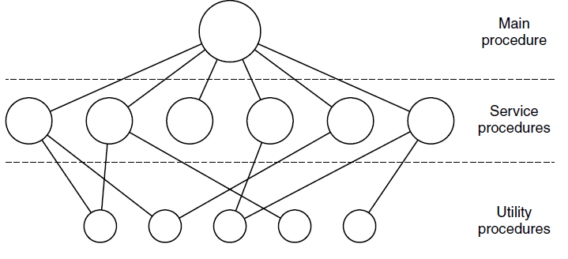
Monolitik Sistem Yapısı

Slide 79
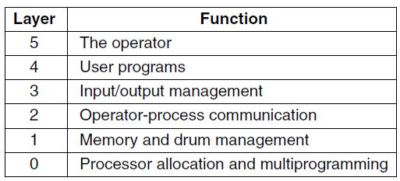
Katmanlı Sistem Yapısı

Slide 80
Mikrokernel
Çekirdekte az sayıda sürecin yürütülmesine izin verilir
Hataların etkilerini en aza indirir
Sürücüdeki bir hatanın sistemi çökertmesi istenmez
Mekanizma çekirdekte, ilke (policy) çekirdeğin dışındadır
Mekanizma, süreçler önceliklerine göre çizelgelenir (kernel)
İlke, süreç öncelikleri kullanıcı modunda tanımlanır (user)

Slide 81
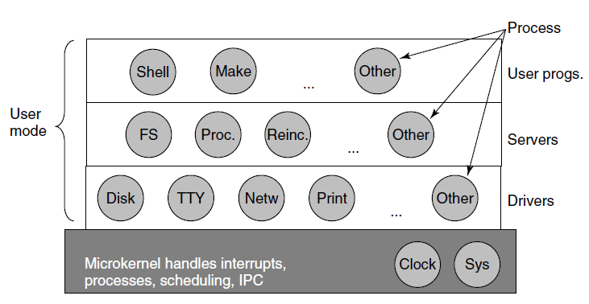
Mikrokernel Sistem Yapısı

Slide 82
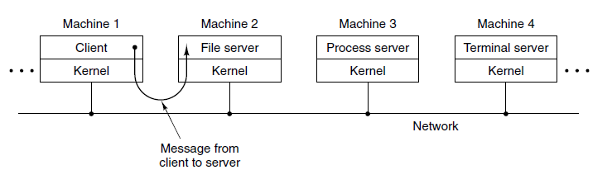
İstemci Sunucu Modeli

Slide 83
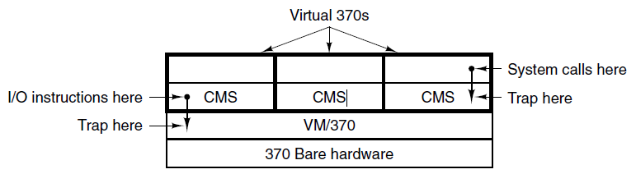
Sanal Makine Yapısı

Slide 84
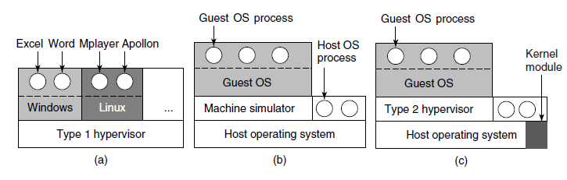
Sanal Makine Yapısı
(a) Tip 1 hipervizör. (b) Yalın tip 2 hipervizör. (c) Pratik tip 2 hipervizör.

Slide 85
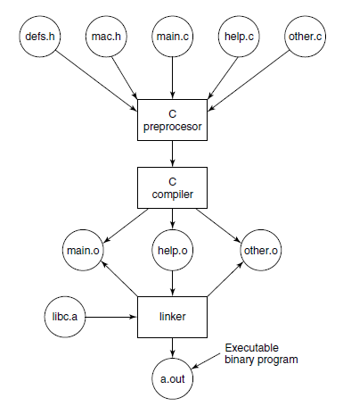
Yürütülebilir Dosya Oluşturma

Slide 86
Yürütülebilir Dosya Oluşturma
C preprocessor (önişlemci):
Başlığı alır, makroları genişletir, koşullu derlemeyi ele alır.
Compiler (derleyici)
.c -.o , kaynak koda göre nesne dosyalarını oluşturur.
Linker (bağlayıcı)
.o uzantılı nesne dosyalarını birleştirerek yürütülebilir dosyayı oluşturur.

Slide 87
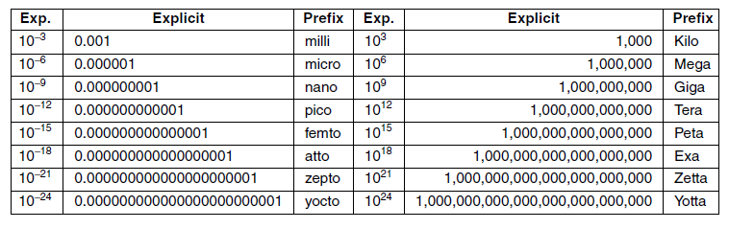
Metrik ve Birimleri

Slide 88
SON

